Slide 1

数据挖掘课程报告
汇报人：金广垠 18060032

Slide 2

题目来源
DataCastle平台的国能日新光伏功率预测大赛

Slide 3

题目内容
光伏发电具有波动性和间歇性，大规模光伏电站并网运行可能对电力系统的安全稳定经济运行造成影响。对光伏电站的输出功率进行准确率预测，有助于调度部门统筹安排常规能源和光伏发电的协调配合，及时调整调度计划，合理安排电网运行方式。因此，本题旨在通过利用气象信息、历史数据、组件信息等，通过机器学习、人工智能方法，预测未来发电功率，为进一步为光伏发电功率提供准确的预测结果。

Slide 4
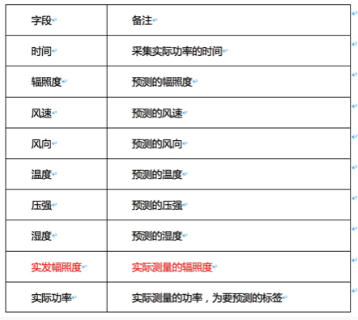
题目数据
训练集数据提供了4个电场的脱敏后的环境数据和电场实际辐照度和电场发电功率。测试集数据提供了4个电场的脱敏后的环境数据，需要利用这些数据预测每个时间点的光伏发电功率。
训练与测试字段如下：

Slide 5
求解思路
这是一个回归预测问题，求解该题需要以下几个步骤：
1.数据预处理：缺失值处理，数据归一化
2.特征工程：通过相关性分析等方法剔除相关程度低的特征
对时间数据进行处理，划分区间，组合高阶特征
一阶差分等根据数据规律构造新特征
3.构建模型：可以尝试多种模型，比如xgb,lgb,DNN,LSTM,随机森林等
4.进行训练：采用十折交叉验证法对各个模型性能进行测试
5.调参工程：采用网格搜索/贝叶斯优化等方法调试
6.模型融合：可以将调参得到的最优模型进行融合，提升拟合效果

Slide 6
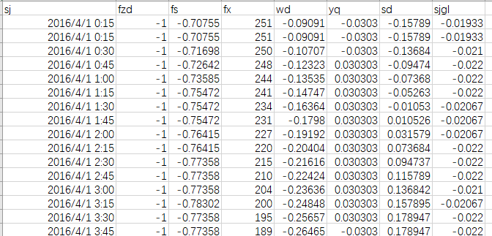
数据预处理
题目的原始数据如图所示，几个数据变量之间存在一定的数量级的差别，所以可以对数据进行归一化，对于时间数据，可以将年月日时刻做分隔处理。

Slide 7
特征工程
为了更好地明确特征与结果地关联，特征工程是很重要的一步。该题可以根据数据特点做出如下特征工程：
1.由于光照在一天中不同时刻强度不同从而导致光伏功率差别很大，所以可以对一天时间划分为两段，即上午10点到下午15点为强光照时间，其余时间为弱光照时间，并分别打上0和1的标签，增加一维时刻特征。
2.光照强度也可能因为季节的变化而变化，所以可以将一年内12个月份划分为4个季节，定3，4，5月为春季，6，7，8月为夏季，9，10，11月为秋季，12，1，2月为冬季，分别对四个对应的季节打上0，1，2，3的标签，增加一维季节特征。
3.对训练集的气候特征与因变量实际功率做一个相关系数分析，可以得知风向这一特征与因变量相关性弱（0.02），故可以剔除该特征。
4.再观察整个数据特点，是连续的时间数据，可以试用增加一阶时间差分特征（后发现效果不好），再根据时间连续的特点，认为前一时刻的气候特征对后一时刻存在直接影响，所以将前一时刻的气候特征也添加到后一时刻的特征中。

Slide 8
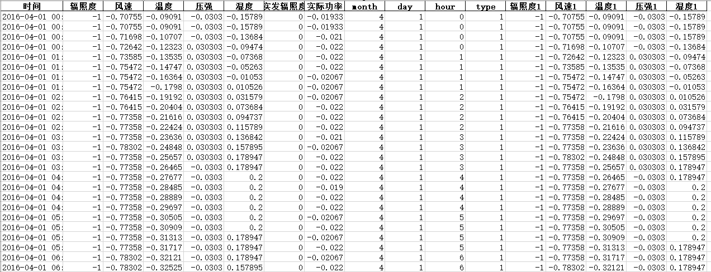
经过特征工程处理后的数据：

Slide 9
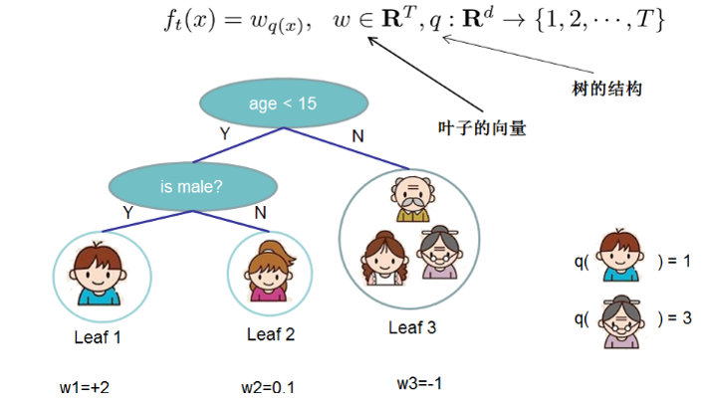
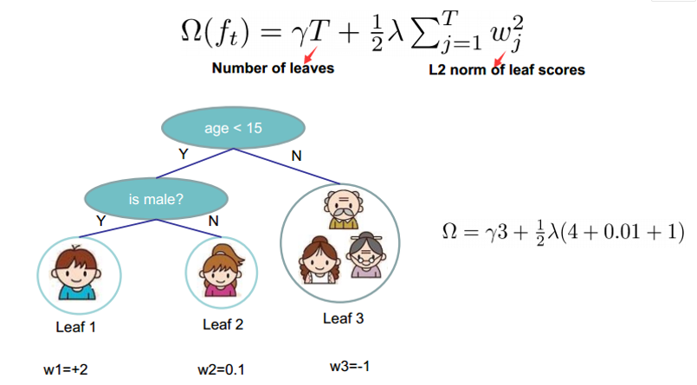
构建模型
Xgboost提升树回归
Xgb算法本质上是一种集成决策树的学习方法，不同是把树拆分成结构部分q和叶子权重部分w，可以有效解决样本不平衡问题，防止过拟合。

Slide 10
树模型的主要参数：
eta /learning_rate：为了防止过拟合，更新过程中用到的收缩步长。在每次提升计算之后，算法会直接获得新特征的权重。 eta通过缩减特征的权重使提升计算过程更加保守。缺省值为0.3 取值范围为：[0,1]。典型值为0.01-0.2。
gamma /Reg_alpha,Reg_lambda都是正则化参数，用来防止过拟合。这个参数的值越大，算法越保守。这个参数的值和损失函数息息相关，所以是需要调整的。 取值范围为：[0,∞]
max_depth ：数的最大深度。缺省值为6 。取值范围为：[1,∞]。需要使用CV函数来进行调优。典型值：3-10
N_estimators:该参数控制训练轮数

Slide 11
min_child_weight ：子节点中最小的样本权重和。如果一个叶子节点的样本权重和小于min_child_weight则拆分过程结束。在现行回归模型中，这个参数是指建立每个模型所需要的最小样本数。这个参数用于避免过拟合。当它的值较大时，可以避免模型学习到局部的特殊样本。 但是如果这个值过高，会导致欠拟合。这个参数需要使用CV来调整。取值范围为：[0,∞]
Num_leaves:该参数为每次分裂子叶的数目，范围是[0,∞]，太小会欠拟合，太大会过拟合。
subsample ：用于训练模型的子样本占整个样本集合的比例。如果设置为0.5则意味着XGBoost将随机的从整个样本集合中随机的抽取出50%的子样本建立树模型，这能够防止过拟合。 取值范围为：(0,1]

Slide 12
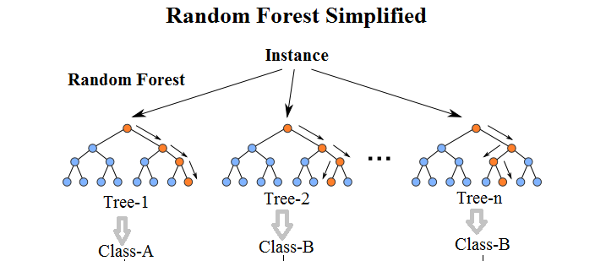
lightGBM算法：
与XGB算法同为提升树算法，相比于XGB速度更快，算法参数与XGB相差不大。
随机森林算法：
随机森林建立了多个决策树，并将它们合并在一起以获得更准确和稳定的预测。随机森林的一大优势在于它既可用于分类，也可用于回归问题。

Slide 13
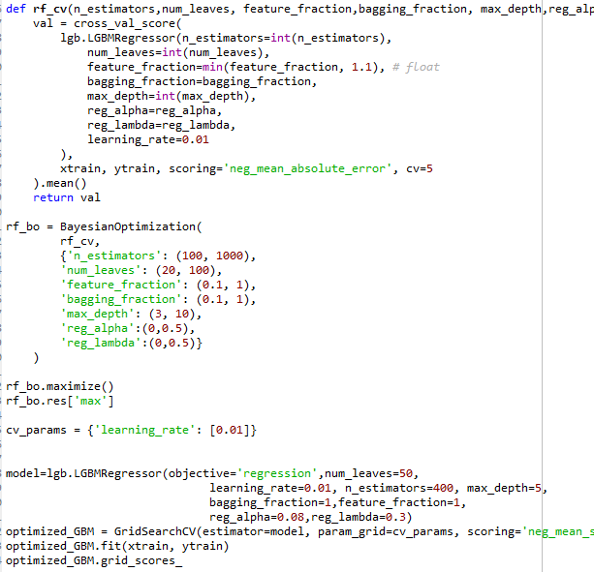
训练与调参
1.网格搜索法调参
2.贝叶斯优化法调参：
是基于数据使用贝叶斯定理估计目标函数的后验分布，然后再根据分布选择下一个采样的超参数组合。它充分利用了前一个采样点的信息，其优化的工作方式是通过对目标函数形状的学习，并找到使结果向全局最大提升的参数。

Slide 14
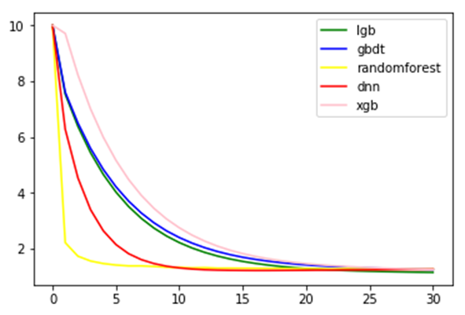
先对lgb,xgb,gbdt,randomforest和bp神经网络五种算法进行贝叶斯或者网格法调参优化，分别得到最优参数组合，再将每个最优参数组合分别代入每个模型，进行十折交叉验证（mse)，并进行对比实验，输出结果如图：

Slide 15
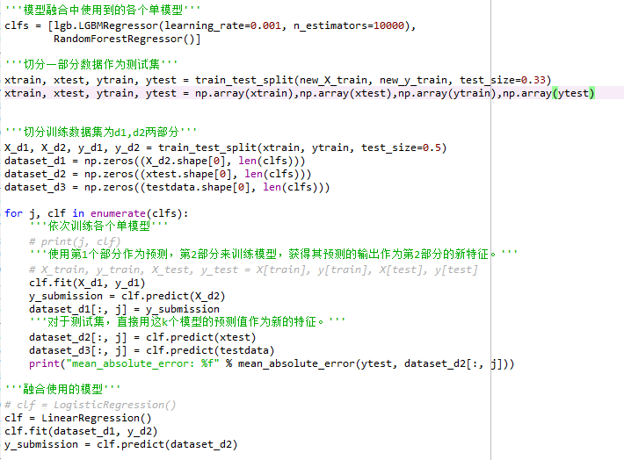
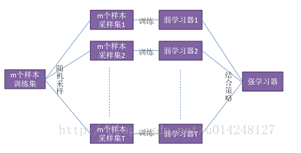
模型融合
模型融合就是训练多个模型，然后按照一定的方法集成过个模型
常用方法：Adaboost,Bagging, Stacking和Blending等

Slide 16
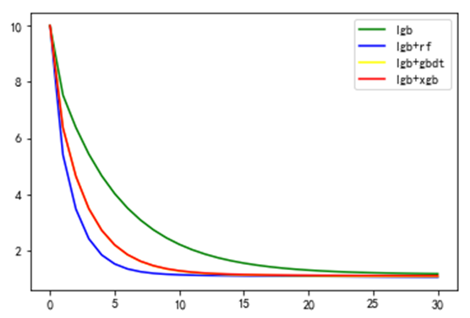
我们可以选取xgb,gbdt和随机森林算法分别与lgb进行融合，以lgb单模型的性能作为基线值，同样采用十折交叉验证法测试多模型融合的性能[10]。多模型对比实验结果如图

Slide 17

排名情况：

Slide 18
课程最终加分：12（初赛前八名）+5（汇报）+5（课代表）=22
感谢聆听，恳请批评指正

